Slide 1
Магистерская программа по направлению «История»
Историко-обществоведческое образование в современной школе
Квалификация Магистр

Slide 2
Миссия программы
состоит подготовке квалифицированных кадров, способных на основе освоения современных методологических подходов, самостоятельной научно-исследовательской, научно-педагогической, научно-методической деятельности
на практике применять систему научных знаний в области широкого спектра исторических и социально-гумантарных наук
в преподавании истории и обществознания на уровне требований современной исторической науки и современной школы.

Slide 3
Срок освоения ОП
2,5 года при заочной форме обучения.

Slide 4
Требования к абитуриенту
На обучение принимаются лица, имеющие документ государственного образца о высшем профессиональном образовании различных уровней (бакалавр, магистр, специалист).
Предшествующий профиль обучения -любой

Slide 5
Вступительное испытание
проводится в форме собеседования.
Цель собеседования - определить способность и готовность абитуриента к осуществлению образовательной,
исследовательской деятельности в рамках магистратуры,
выявить уровень сформированности универсальных,
общепрофессиональных и профессиональных компетенций

Slide 6
Собеседование:
Абитуриент самостоятельно по своему усмотрению выбирает для изложения любую из представленных для собеседования тем.
Абитуриент в свободной форме устно излагает свое понимание темы.
Абитуриент может охарактеризовать тему эссе в целом или любой из аспектов предлагаемой темы.

Slide 7
Собеседование:
Россия и мир. Место России в мировой истории.
Важность исторической памяти для формирования гражданского общества.
История и политика.
Роль личности в истории.
Восток и Запад: линии взаимодействия и противостояния.
Войны в истории человечества.
Влияние технического прогресса на исторический процесс.
Художественное и научное постижение истории: роман или монография?
Учит ли чему-нибудь история?
Законы истории.
Культура как историческая судьба народа.
Религия и общество в исторической ретроспективе.
История семьи и история страны.
Цели исторического и обществоведческого образования.
Перспективы развития исторической науки.
Этнос и история.
Историк – кто он?
Современные проблемы исторического образования.
Обществоведение - научная теория или практика жизни?
Технологии преподавания истории и обществознания в школе XXI века: традиции и новации.
Легко ли быть учителем истории и обществознания в современной школе?
История России через историю регионов.
Историческое краеведение в современной школе

Slide 8
Собеседование:
Собеседование о мотивах поступления абитуриента на программу магистерской подготовки «Историко-обществоведческое образование в современной школе».
Оно предполагает готовность абитуриента ответить на следующие вопросы:
- Какие причины побудили Вас продолжить свое образование и принять решение о поступлении на программу «Историко-обществоведческое образование в современной школе»?
- Каковы Ваши ожидания от обучения по данной программе?
- Какие Вы можете назвать достоинства, недостатки, противоречия и проблемы современного школьного исторического и обществоведческого образования?
- В чем Вы видите взаимосвязь педагогической науки и практики? Обоснуйте связь педагогики с социальными и гуманитарными науками.
- -Каким образом Вы планируете использовать полученные знания, умения, навыки (компетенции) в своей профессиональной деятельности?

Slide 9
Область профессиональной деятельности выпускника по направлению «История»
Образование и наука ( в сферах основного общего образования, профессионального образования, высшего образования, дополнительного образования: научных исследований)
Культура и искусство ( в сферах туристско-экскурсионной, музейной, культурно-просветительской деятельности)
Административно-управленческая и офисная деятельность
СМИ

Slide 10
Основные типы профессиональной деятельности
Научной-исследовательская
Педагогическая

Slide 11
Руководитель программы
Мельникова Ольга Михайловна –
доктор исторических наук, зав. кафедрой истории Удмуртии, археологии и этнологии, автор 5 монографий и свыше 200 статей
Руководитель и участник проектов РГНФ и РНФ.
Член Общественного совета Комитета по делам архивов при Правительстве Удмуртской Республики,
Председатель Общественного Совета Агентства по государственной охране объектов культурного наследия Удмуртской Республики
Председатель Правления Удмуртской региональной организации Всероссийского общества историков-архивистов,
Член Президиума Удмуртской республиканской организации ВООПИК,
Член региональной методической комиссии Всероссийской олимпиады школьников по обществознанию и член жюри регионального этапа Всероссийской олимпиады школьников по обществознанию Координатор Республиканской олимпиады по школьному историческому краеведению (с 2011 г.).
Эксперт региональной комиссии Единого государственного экзамена по обществознанию (с 2010 г.).
Почетный работник высшего образования РФ.

Slide 12
Преподаватели из числа работодателей
Д.и.н. Загребин А.Е., профессор РАН, депутат Государственной Думы,
К.и.н. Перевозчиков Ю.А. , Ученый секретарь Национального музея им. К.Герда
Шишова М.И. -учитель обществознания и истории муниципального бюджетного образовательного учреждения «Гуманитарно-юридический лицей№86», учитель высшей квалификационной категории

Slide 13
Преподаватели
в программе заняты преподаватели кафедры истории Удмуртии, археологии и этнологии,
кафедры политологии, международных отношений и всеобщей истории,
кафедры истории России
социологии Института истории и социологии УдГУ

Slide 14
Преподаватели
К.п.н. Колзина А.Л.
К.и.н. Котляров Д.А.
К.и.н Митряков А.Е.
К.и.н Зайцева Е.Н.
К.и.н Лещинская Н.А.
К.ф. н. Рябов М.А.
Д.и.н. Загребин А.Е.
К.и.н. Перевозчиков Ю.А.
К.и.н Зорина А.А.
К.и.н Шапран И.Г.
К.и.н Казанцева О.А.
К.и.н. Старкова Н.Ю.
К.и.н. Черных Е.М.
К.и.н. Лукина С.Г.

Slide 15
Преподаватели
Все преподаватели активно занимаются научно-исследовательской, научно-методической и учебно-методической работой,
осуществляют регулярно консультирование преподавателей школ УР по проблемам истории и обществознания,
являются членами Удмуртской Республиканской методической комиссии Всероссийской олимпиады школьников по истории и обществознанию, членами жюри регионального этапа Всероссийской олимпиады школьников по истории и обществознанию,
Основная часть преподавателей – сертифицированные эксперты республиканской комиссии по проведению ЕГЭ по истории и обществознанию.

Slide 16
Дисциплины. Обязательная часть :
Актуальные проблемы исторических исследований
Методология научных исследований в профессиональной сфере
Междисциплинарные подходы в современной исторической науке
Цифровые технологии в историческом исследовании и образовании
Межкультурное взаимодействие в современном мире
Иностранный язык в академической и профессиональной коммуникации
Особенности национального правосознания в исторической ретроспективе
Управление проектами в профессиональной деятельности
Архивы и архивные документы в исследовательской и педагогической работе историка

Slide 17
Дисциплины, формируемые вузом
Методические проблемы преподавания школьного курса обществознания
Современные проблемы преподавания истории в общем образовании
Интерактивные методы обучения в школьном курсе истории и обществознания
Культурология
Современные подходы к изучению древней и средневековой истории
Социология в теории и практике школьного курса истории и обществознания
Информационные интернет-ресурсы в курсах "Обществознание" и "История"

Slide 18
Элективные дисциплины
Финно-пермские народы на историко-археологической карте средневековой Евразии
Источниковедение древней и средневековой истории
Этнография народов Удмуртии
История и культура народов Удмуртии: традиции и новации
Мировые религии: история и культура
Византийские традиции в мировой истории и культуре
Историческое краеведение: проектная и исследовательская деятельность
История краеведческих знаний

Slide 19
Практики
Учебная практика, научно-исследовательская работа
Производственная практика (педагогическая)
Производственная практика (научно-исследовательская работа)
Производственная практика (научно-исследовательская работа)
Производственная (преддипломная) практика

Slide 20
Итоговая аттестация
Защита выпускной квалификационной работы - магистерской диссертации

Slide 21
Сессии. 1 курс:
1 сессия – третья неделя сентября – 1 неделя
2 сессия – 2 недели в декабре
3. сессия – 3 недели в марте

Slide 22
Сессии. 2 курс
3 недели в декабре
3 недели в июне

Slide 23
3 курс:
Декабрь – защита ВКР

Slide 24
ПРИХОДИТЕ К НАМ УЧИТЬСЯ!!!!

Slide 25
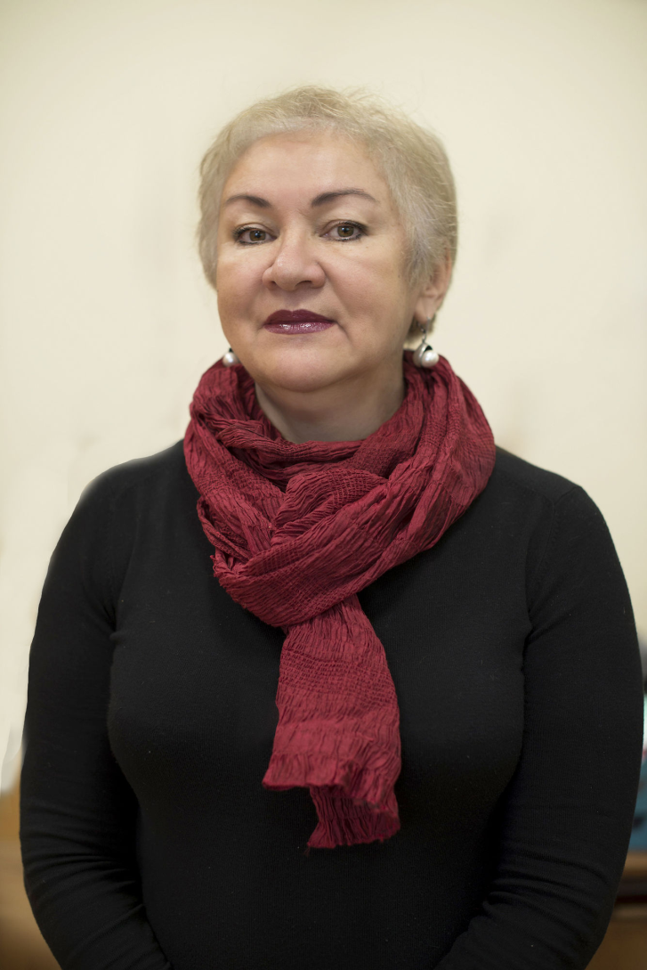
Руководитель программы
Мельникова Ольга Михайловна:
superlvovich2012@yandex.ru
ВК Мельникова Ольга
89124576324
©2021

